Slide 1
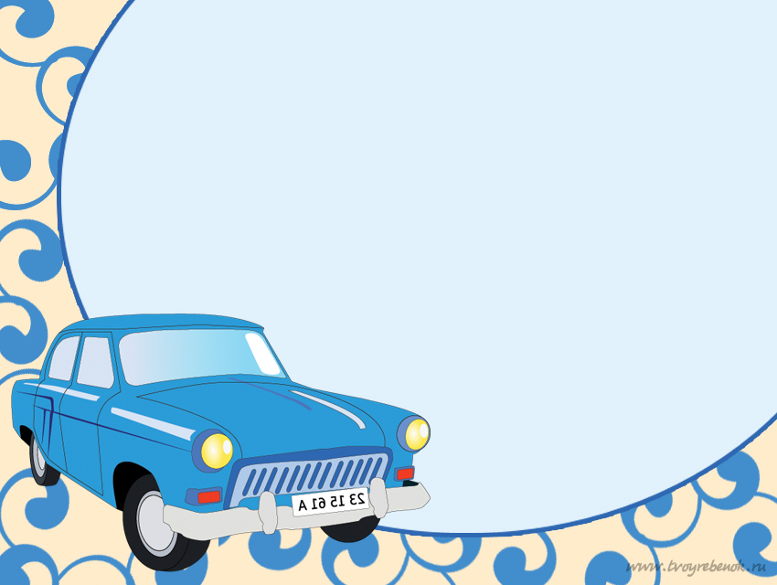
«Водитель»
Водитель должен много знать и многое уметь. Например: знать устройство машины, умело ею управлять.К человеку, который управляет транспортом предъявляют высокие требования.
И В нашем детском саду воспитанники младшей группы познакомились с этой чудесной профессией.

